Slide 1



Kit de Bienvenida
Creando Empleos. Cambiando Vidas.

Slide 2



¡Bienvenidx a Ignite!
Cada día se torna más desafiante comprender el mundo que habitamos. Imagina esto: somos alrededor de 8 mil millones de individuos, y para satisfacer nuestras necesidades de alimentos y energía, requerimos el equivalente a tres planetas Tierra al año. Además, en Latinoamérica, destinamos en promedio unas 2500 horas anuales al trabajo, lo que representa más de una cuarta parte de todas las horas disponibles en un año.
¿Por qué te cuento esto? Porque el tiempo es más valioso que nunca, y nuestros desafíos son tantos como las horas en el día. Nuestra ventana para causar un impacto significativo y dejar una huella en el mundo que nos rodea es limitada. Entonces, ¿Cómo aprovecharás este valioso recurso? ¿Qué te apasiona, qué te inquieta? ¿En qué te concentrarás? ¿Cómo puedes sacar el máximo provecho de esta asignatura (que quizás elegiste o quizás no)? ¿Tienes la ambición de transformar tu comunidad o estás enfocado en forjar una carrera excepcional? (Ambas opciones son igualmente asombrosas).
Lo que exploramos en Ignite (esta asignatura) es precisamente eso: te preparamos para el momento en que te gradúes de la universidad, ya sea que elijas emprender o no. Te equipamos para enfrentar los desafíos con confianza y, quién sabe, incluso para dejar una huella imborrable en el mundo.
Recuerda, work hard, play hard :)
Frase
Tamara Rosales
CX Director

Slide 3

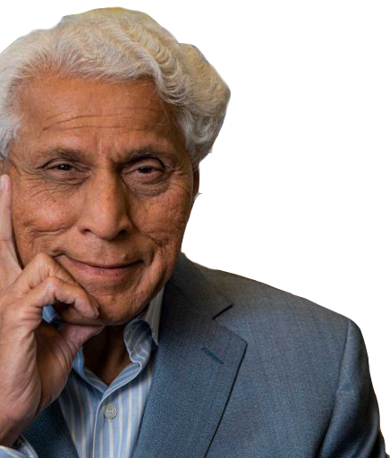

Misión
Acelerar el desarrollo económico en las economías emergentes mediante la creación de empleos a gran escala, que apoyen a las personas y sus familias
Objetivo
Nuestro objetivo es permitir la creación de 10 millones de puestos de trabajo y la colocación de 25 millones para el año 2030 en 20 economías emergentes
Creando Empleos
A través del emprendimiento, la innovación y el desarrollo de habilidades.
Cambiando Vidas
Mediante la creación de puestos de trabajo de alto valor y mejorando las habilidades de las personas.
Dr. Romesh
Wadhwani
Escalando el Impacto
A través de la tecnología, las redes, las colaboraciones y alianzas en Asia, África y América Latina.

Slide 4
Ruta IGNITE
Wadhwani Entrepreneur
Workshop:
Modelo de Negocios
Masterclass:
Finanzas y fondeo
Masterclass:
MVP, tu producto y solución
Workshop:
Segmentación y Tamaño de mercado
Masterclass :
Problema que vale la pena resolver
Inicio de semestre
Cierre de semestre
Milestone 0:
Bienvenida
Milestone 1: Descubrimiento
Milestone 2: Ideación
Milestone 3: Modelo de Negocio
Milestone 4: Consolidación
Lean Approach
Design Thinking
Formación de un equipo
Perfil del emprendedor
Habilidades blandas
Problema valioso
Jobs To Be Done
CANVAS de problema
Conversaciones efectivas
Entrevista
Propuesta de valor
Soluciones actuales
Brainstorming
Grupos focales
Segmento de mercado
Early Adopter
Arquetipo cliente
TAM, SOM, SAM
Construcción de prototipo
Producto mínimo viable
Validación de solución
Análisis de la competencia
Ventaja Competitiva
Lean CANVAS
Plan de ventas
Estrategias de conversión
Plan de marketing
Marketing digital
Plan financiero básico
Proyección financiera
Estrategia de inversión
Pitching

Slide 5

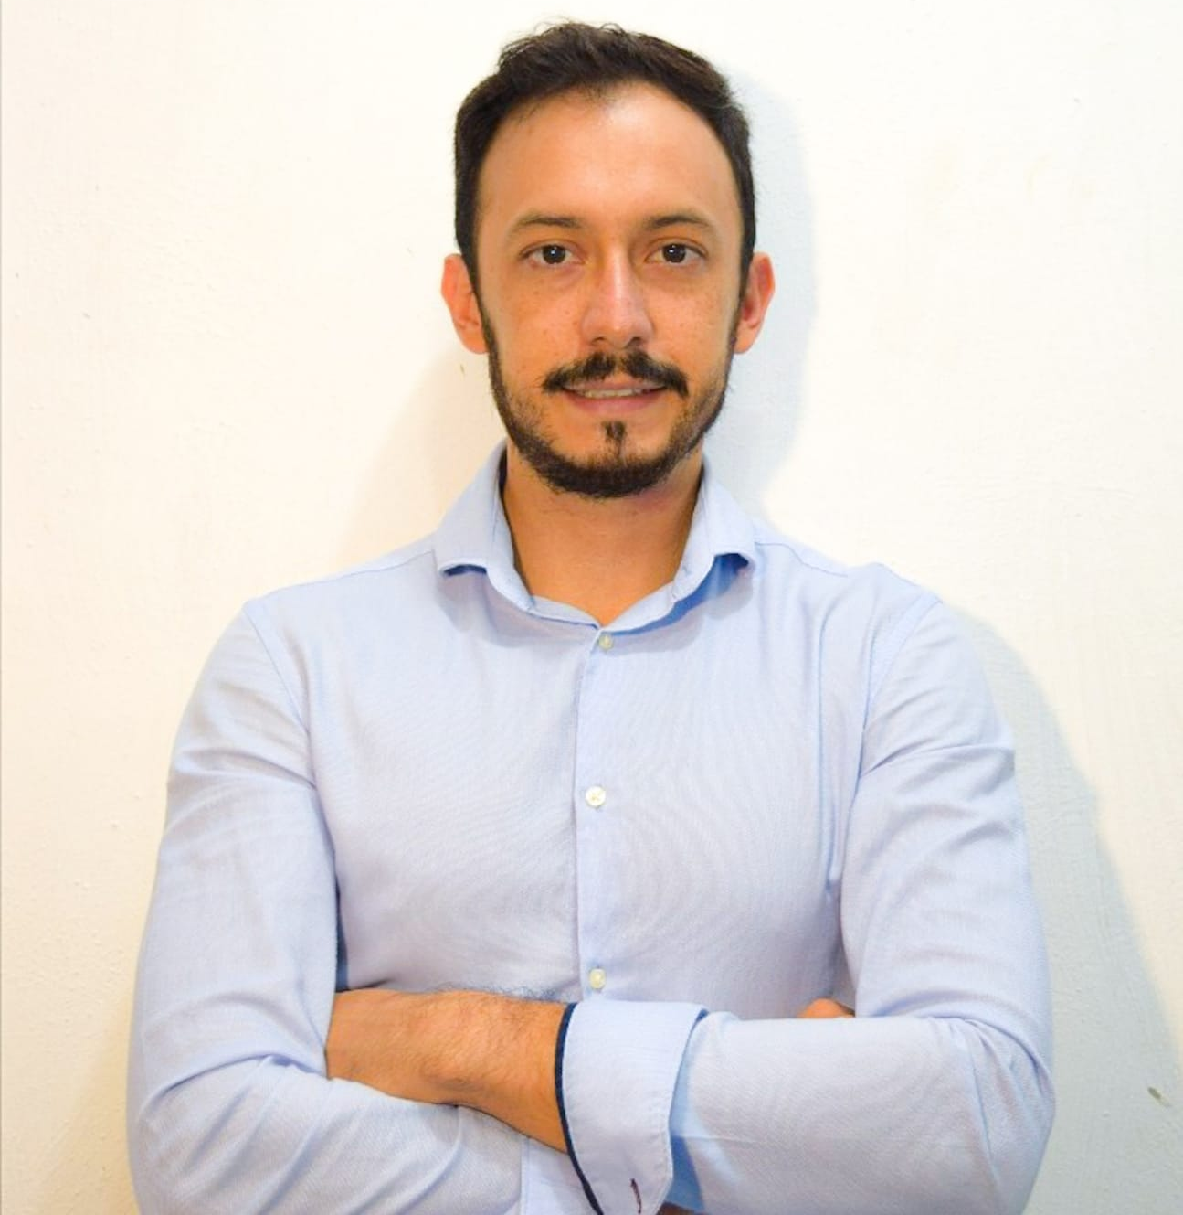
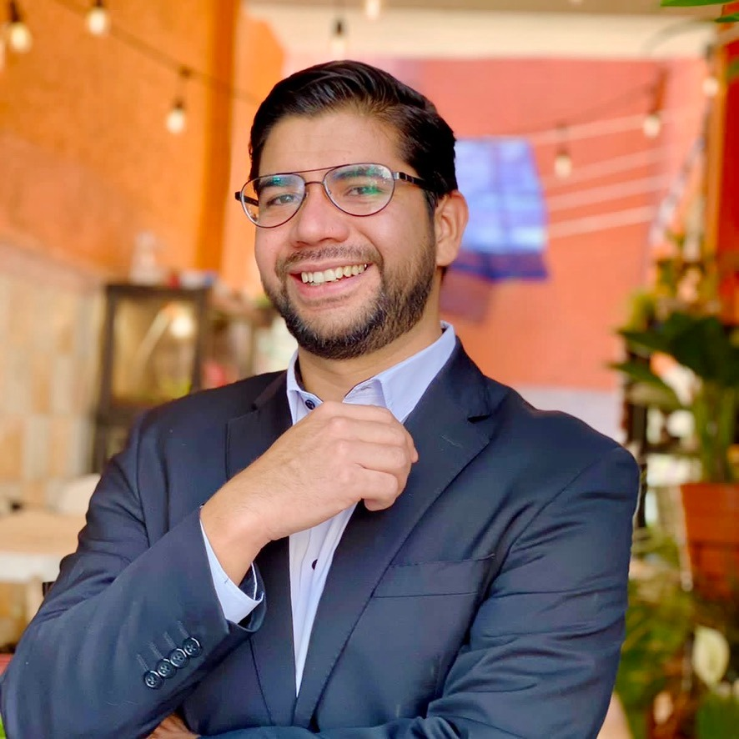
Tu soporte “wani”
Frase
“
“
Te ayudamos a ser el héroe o heroína de tu historia
CX Team
René Jiménez
alberto.jimenez@wfglobal.org
Ingeniero y tecnólogo.
Me gusta jugar al aire libre con mis hijos y leer libros de fantasía 👨‍👧‍👦🐲
Victor Munguía
victor.munguia@wfglobal.org
Planeación estratégica y emprendimiento.
Me gusta viajar, la fotografía y el paddle board 🧑‍✈️

Slide 6

Plantillas y herramientas
1
Registro en Genie (Plataforma WF) : ¿Tienes dudas sobre cómo ingresar, darte de alta o subir tu milestone?
Consulta el manual
Revisa los videos
2
¡Presume que eres parte de WF! ¡Ya eres parte de este proyecto! 📸 Présumelo en tus redes y no olvide etiquetarnos @wflatam
3
Fondo Zoom Te dejamos un fondo para que los uses en tus clases virtuales y pitch virtual. ¡Úsalo sabiamente! 😉
4
¿Quieres organizar tu día? Hemos preparado para ti una serie de plantillas que puedes imprimir para que organices tu día. semana o mes. Esperamos te funcionen
5
Principales errores en Milestones ⚠️ ¡Que no se te haga bolas el engrudo! Checa estos videos para que no te pase

Slide 7



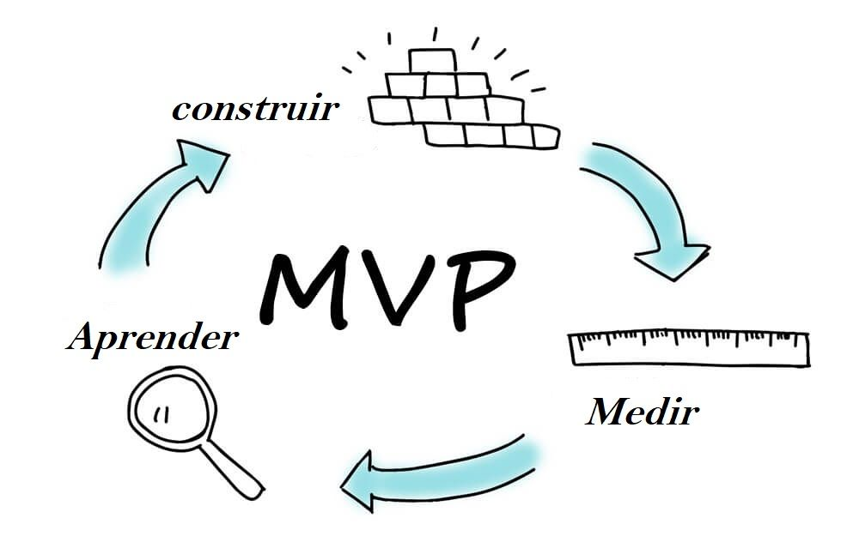


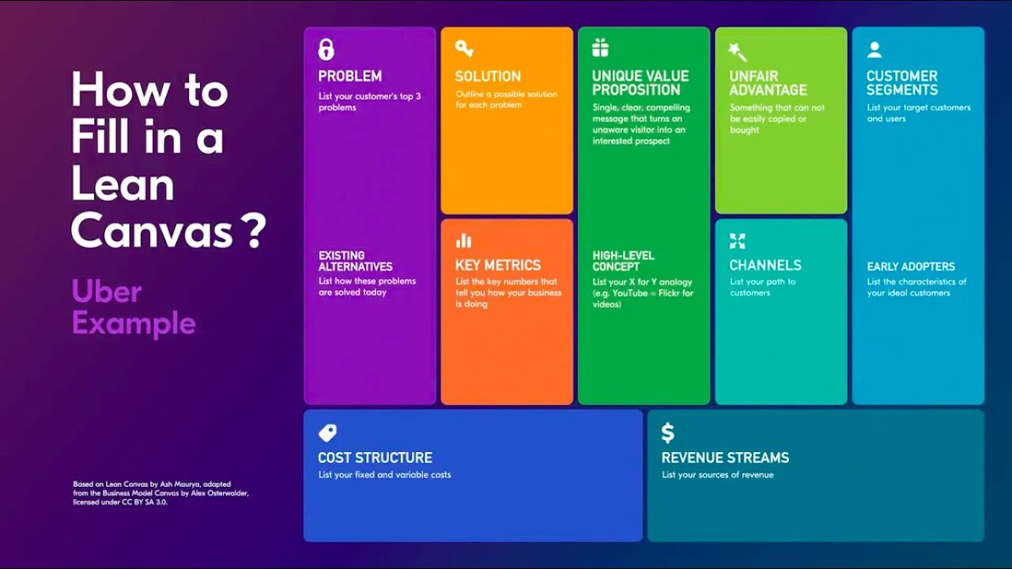

Agosto – Diciembre 2023
Creando Empleos. Cambiando Vidas.
Masterclasses | Workshops
Jueves 17 de Agosto 2023 – 17:00 h CST
Jueves 21 de Septiembre 2023 – 17:00 h CST
Problema que Vale la Pena Resolver
Te invitamos a la Masterclass, donde profundizaremos el concepto.
MVP: Tu Producto y Solución
Te invitamos a la Masterclass, donde profundizaremos el concepto.
Pronto te haremos llegar un link de zoom para unirte a la sesión.
Pronto te haremos llegar un link de zoom para unirte a la sesión.
Jueves 14 de Septiembre 2023 – 17:00 h CST
Jueves 28 de Septiembre 2023 – 17:00 h CST
Segmentación de mercado
Te invitamos al Workshop, donde pondremos en práctica lo que has visto en tu clases.
Modelo de Negocios
Te invitamos al Workshop, donde pondremos en práctica lo que has visto en tu clases.
Pronto te haremos llegar un link de zoom para unirte a la sesión.
Pronto te haremos llegar un link de zoom para unirte a la sesión.
Jueves 12 de Octubre 2023 – 17:00hrs CST
Finanzas y Fondeo
Te invitamos a la Masterclass, donde profundizaremos el concepto.
Pronto te haremos llegar un link de zoom para unirte a la sesión.

Slide 8
Agosto – Diciembre 2023
Creando Empleos. Cambiando Vidas.
Masterclasses | Workshops
Miércoles 16 de Agosto 2023 – 18:30 h CST
Lunes 2 de Octubre 2023 – 18:30 h CST
Problema que Vale la Pena Resolver
Te invitamos a la Masterclass, donde profundizaremos el concepto.
MVP: Tu Producto y Solución
Te invitamos a la Masterclass, donde profundizaremos el concepto.
Pronto te haremos llegar un link de zoom para unirte a la sesión.
Pronto te haremos llegar un link de zoom para unirte a la sesión.
Lunes 11 de Septiembre 2023 – 18:30 h CST
Lunes 16 de Octubre 2023 – 18:30 h CST
Segmentación de mercado
Te invitamos al Workshop, donde pondremos en práctica lo que has visto en tu clases.
Modelo de Negocios
Te invitamos al Workshop, donde pondremos en práctica lo que has visto en tu clases.
Pronto te haremos llegar un link de zoom para unirte a la sesión.
Pronto te haremos llegar un link de zoom para unirte a la sesión.
Lunes 30 de Octubre 2023 – 18:30hrs CST
Finanzas y Fondeo
Te invitamos a la Masterclass, donde profundizaremos el concepto.
Pronto te haremos llegar un link de zoom para unirte a la sesión.

Slide 9
¡El viaje comienza ahora!
Creando Empleos. Cambiando Vidas.

